Slide 1
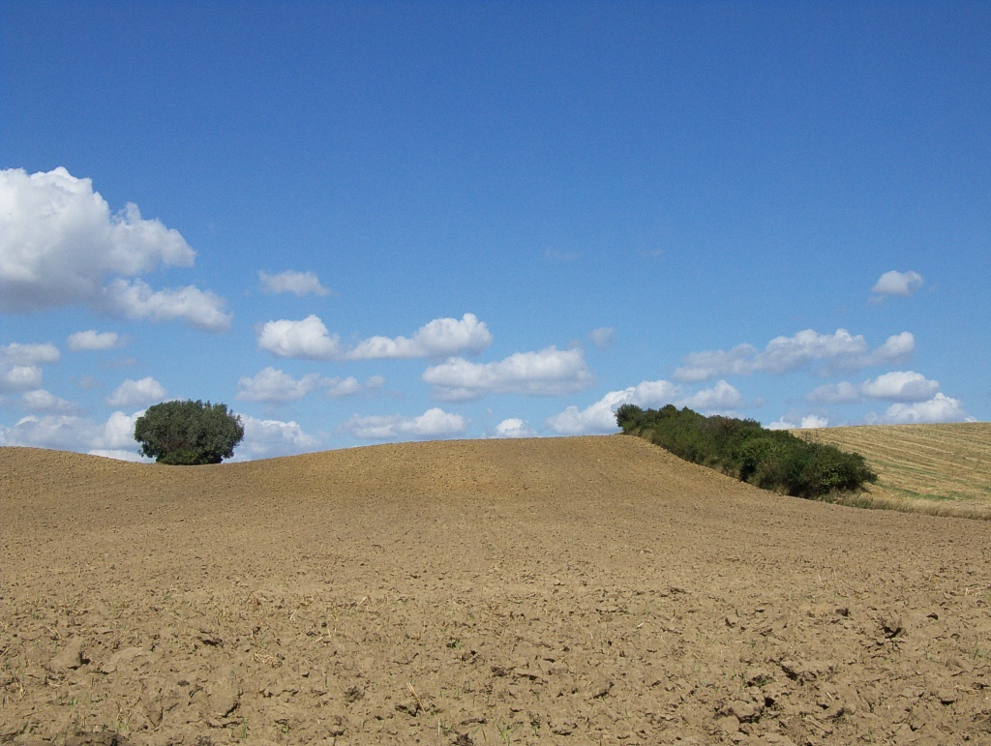
Znaczenie działalności
generała Dezyderego Chłapowskiego
dla awifauny okolic Turwi
Krzysztof Kujawa
Instytut Środowiska Rolniczego i Leśnego PAN

Slide 2
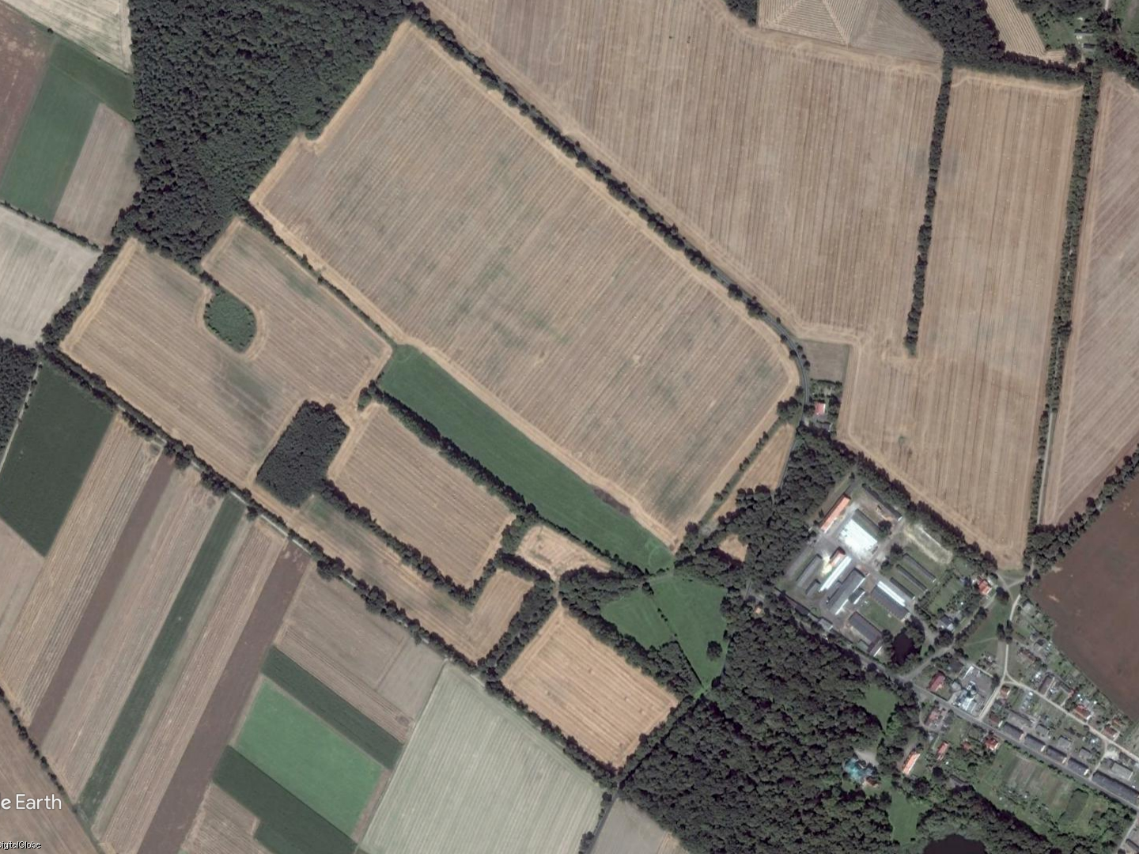
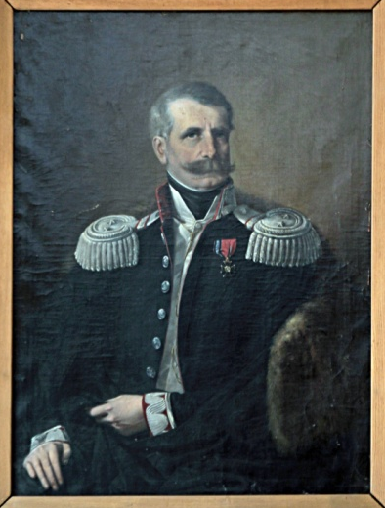
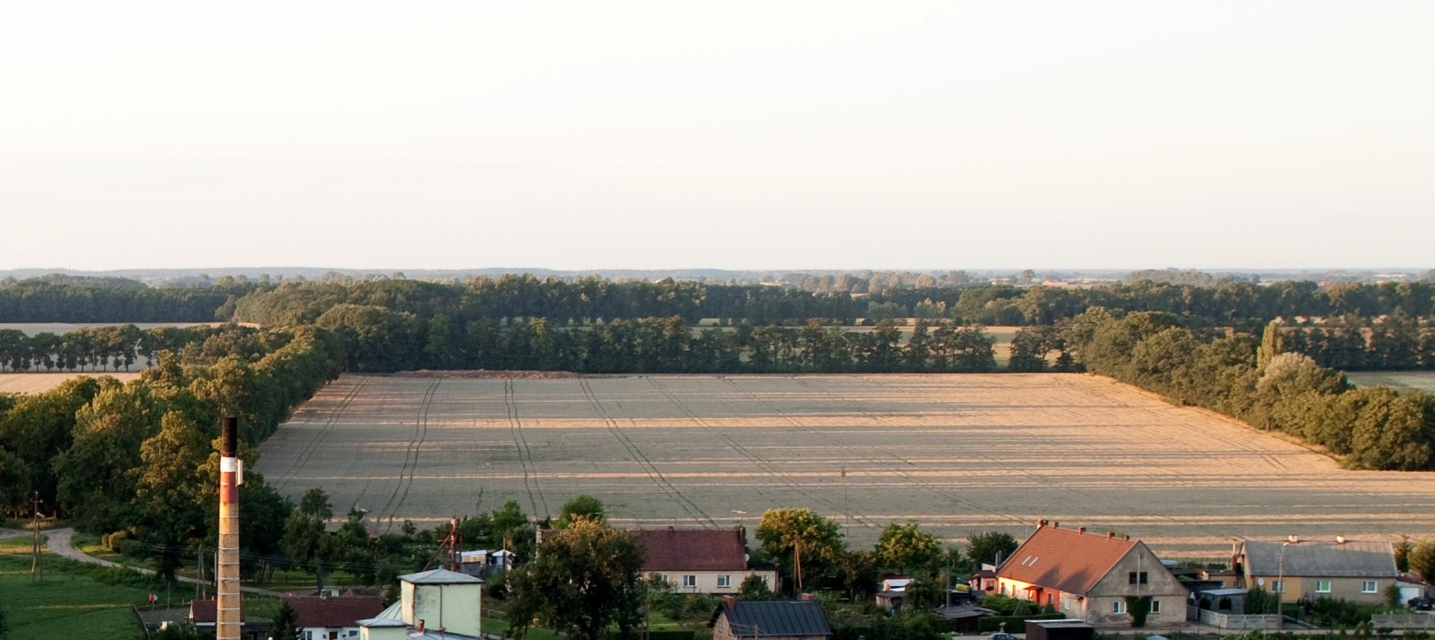
Okolice Turwi:
Krajobrazowy „pomnik” Dezyderego Chłapowskiego

Slide 3
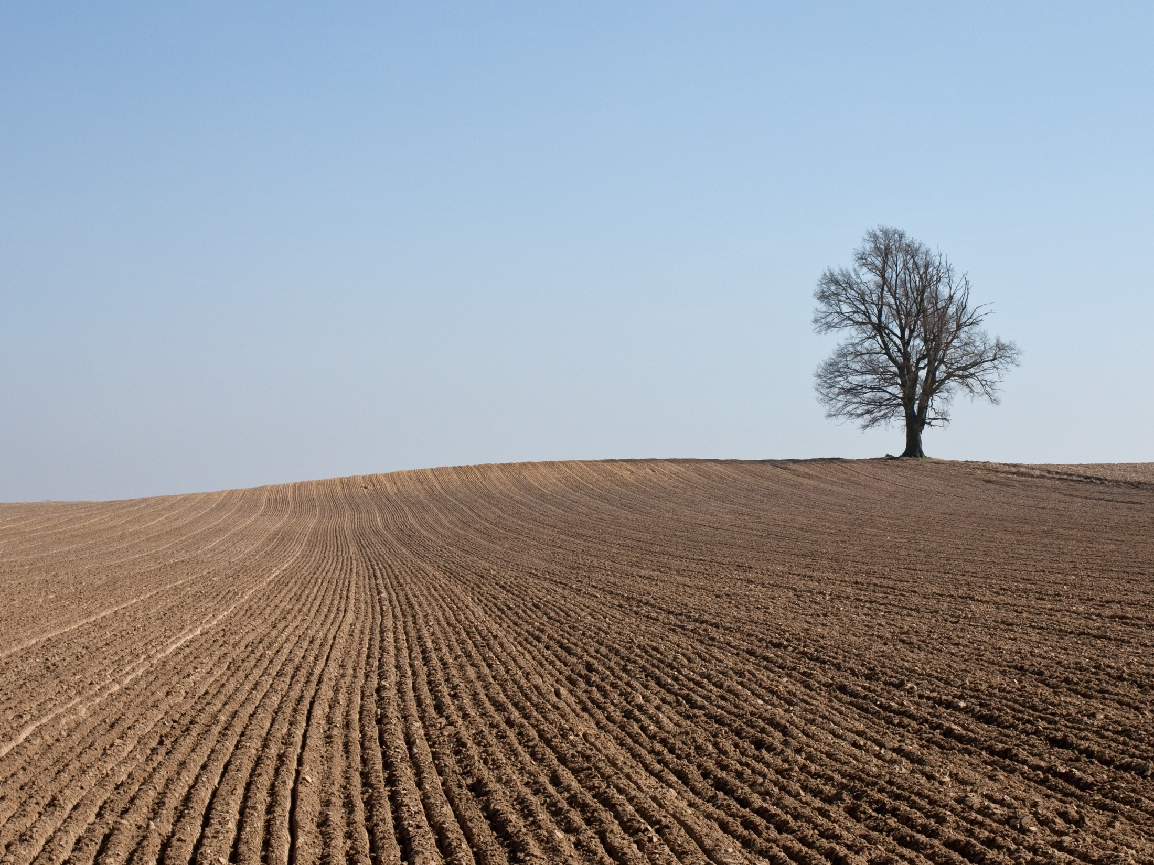
Dlaczego zadrzewienia są tak ważne?

Slide 4
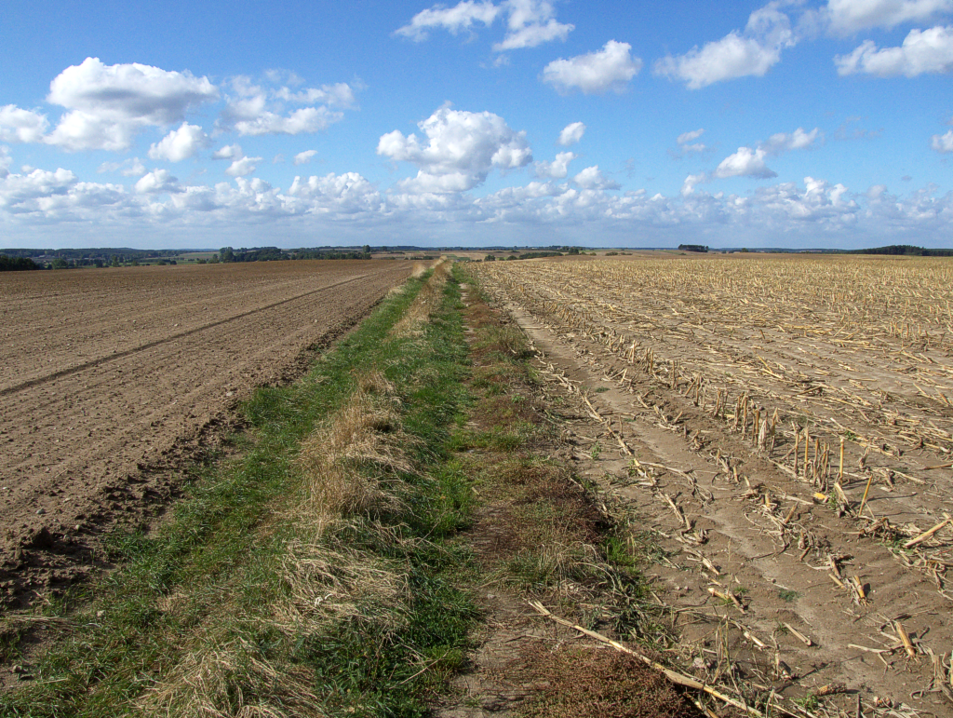
Dominującym elementem krajobrazu rolniczego
są pola uprawne – zwykle 90-95% powierzchni
Poziom różnorodności biologicznej
bardzo niski

Slide 5
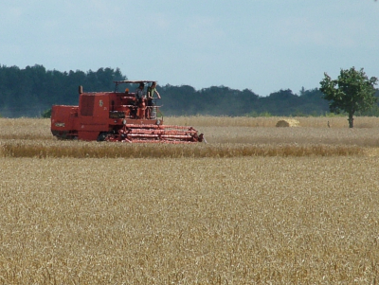
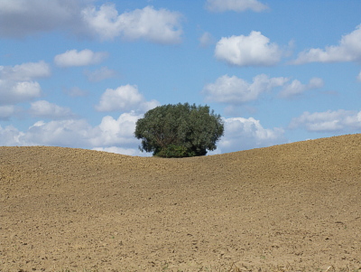
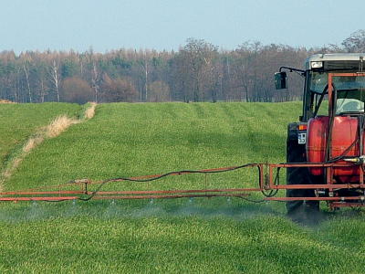
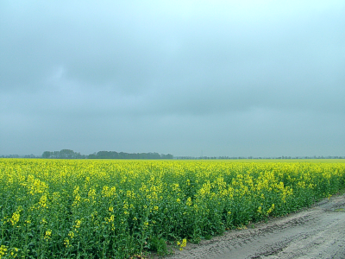
Zagrożenia dla przyrody krajobrazu rolniczego
Mechanizacja
Ujednolicanie
Pestycydy
Nowe odmiany
5 maja –
kwitnący rzepak!

Slide 6
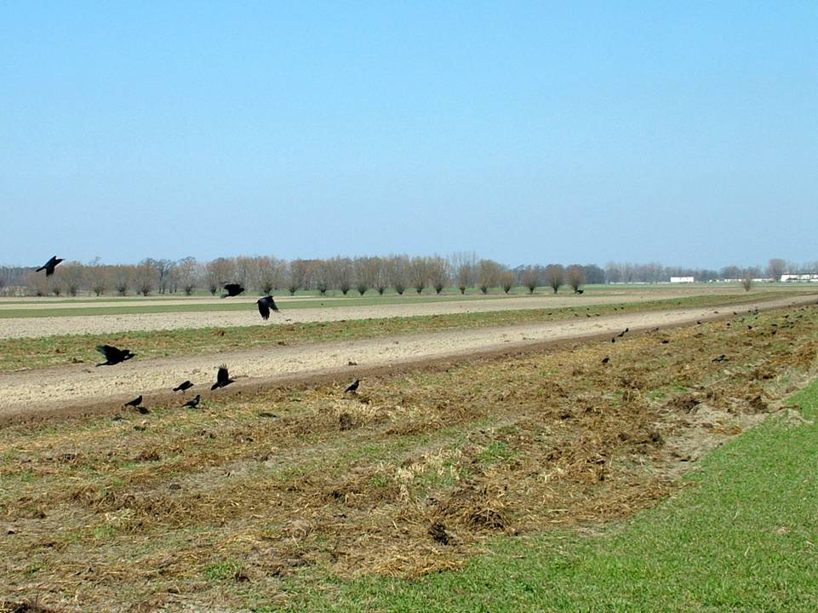
Ptaki pól uprawnych:
Mało gatunków (kilka na 1 km²)
Niskie zagęszczenie (kilkadziesiąt par lęgowych na 1 km²)
czyli 10-30 x mniej niż w lasach

Slide 7
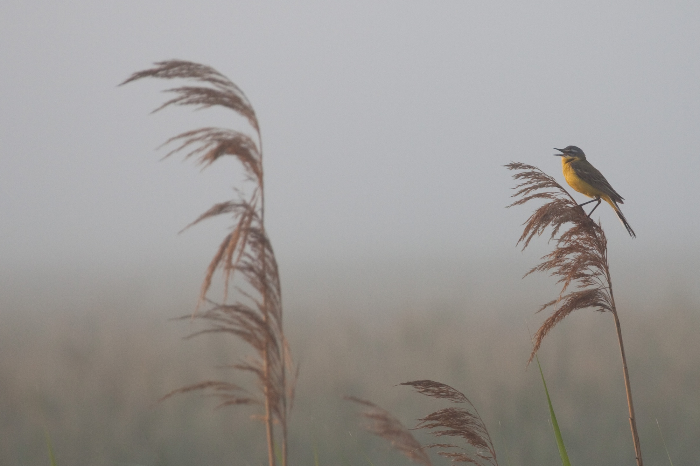
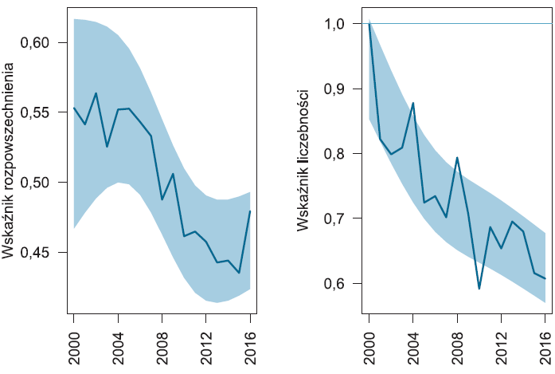
Ptaki terenów rolniczych – trendy długoterminowe w Polsce
PLISZKA ŻÓŁTA
Chylarecki i in. 2018

Slide 8
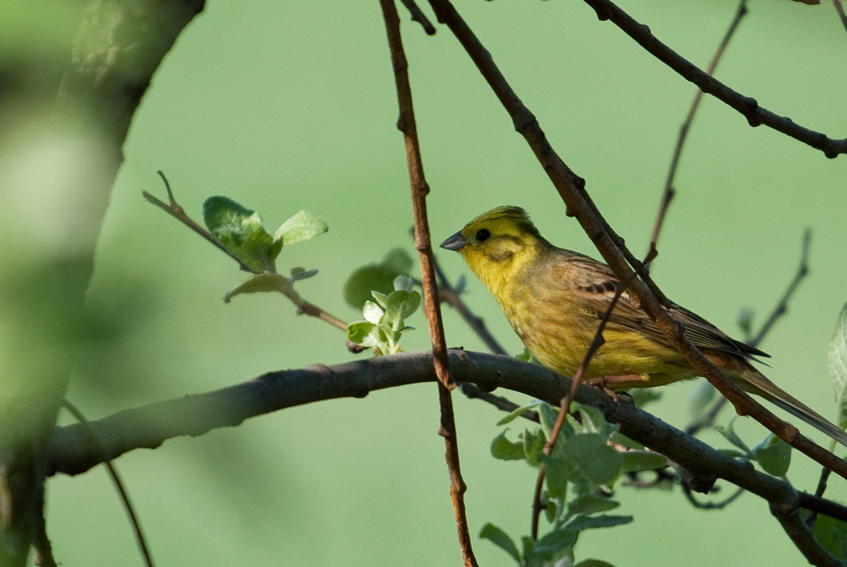
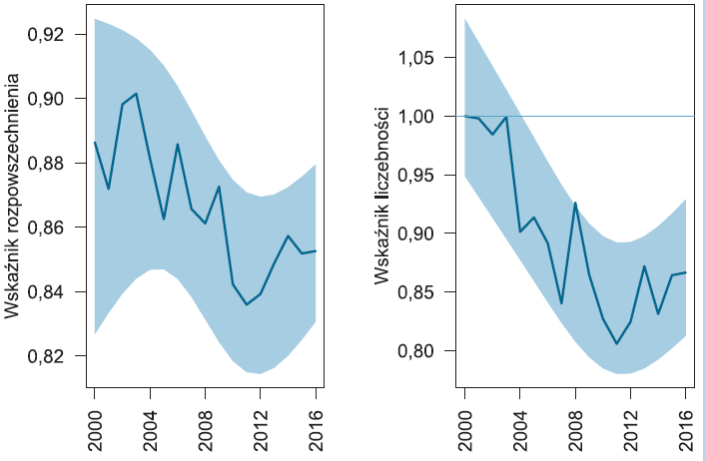
Ptaki terenów rolniczych – trendy długoterminowe w Polsce
TRZNADEL
Chylarecki i in. 2018

Slide 9
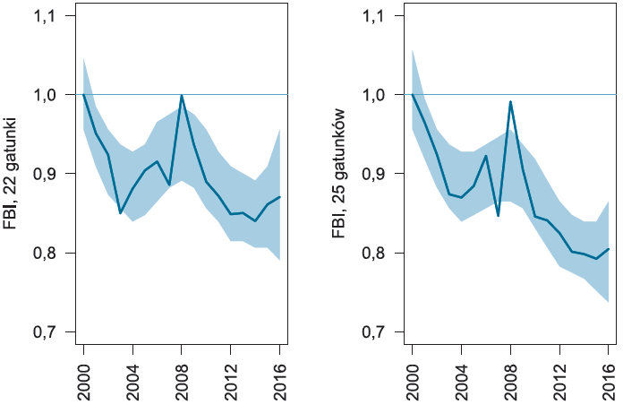
Liczebność ptaków krajobrazu rolniczego w Polsce
w latach 2000-2016
Monitoring Pospolitych Ptaków Lęgowych (Chylarecki i in. 2018)

Slide 10
Bilans zmian awifauny terenów rolniczych
w Polsce i w Europie w XXI wieku
(liczba gatunków ptaków)
Trend | Polska | Europa
→ | 2 | 5
↑ | 8 | 7
↓ | 11 | 24

Slide 11
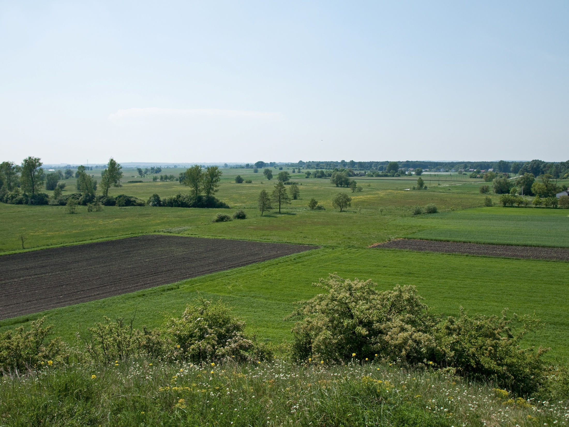
Czy możemy coś zrobić?
Tak!
Chronić stare i zakładać nowe zadrzewienia,
urozmaicać krajobraz

Slide 12
Jak powstają zadrzewienia?
fragmentacja (podział na mniejsze części) lasów
spontaniczny rozwój (np. wzdłuż cieków)
tworzenie przez człowieka –
np. działalność Dezyderego Chłapowskiego

Slide 13
Cechy zadrzewień:
Często młody wiek, uproszczona struktura,
ale…

Slide 14
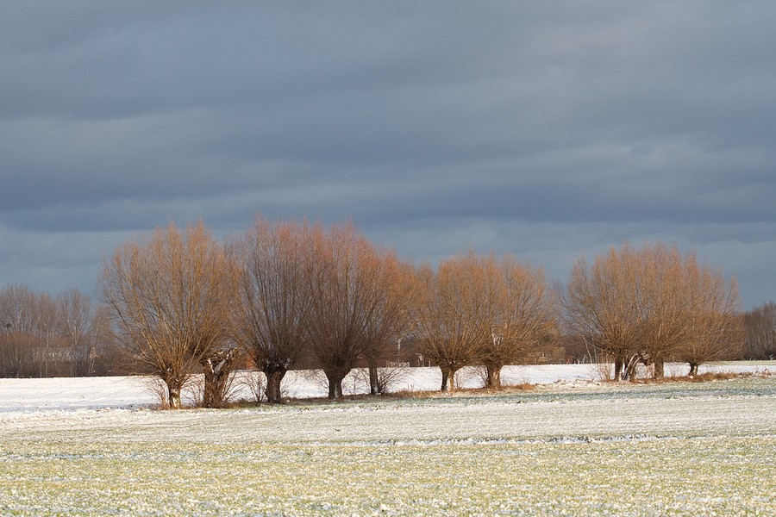
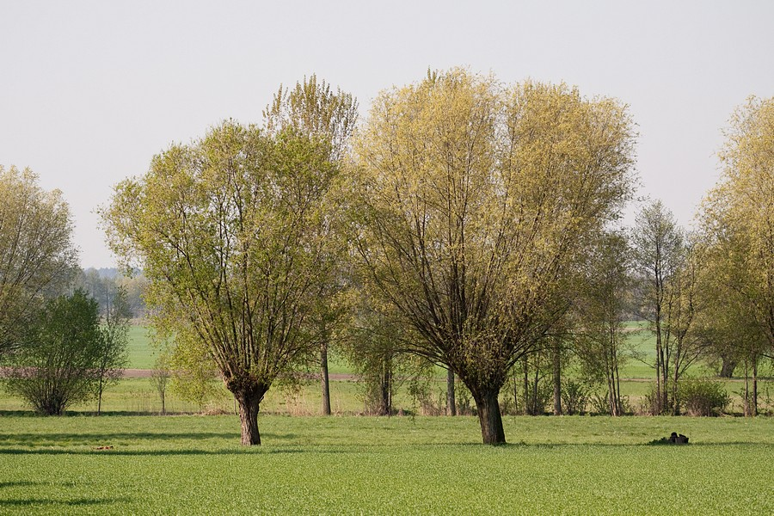
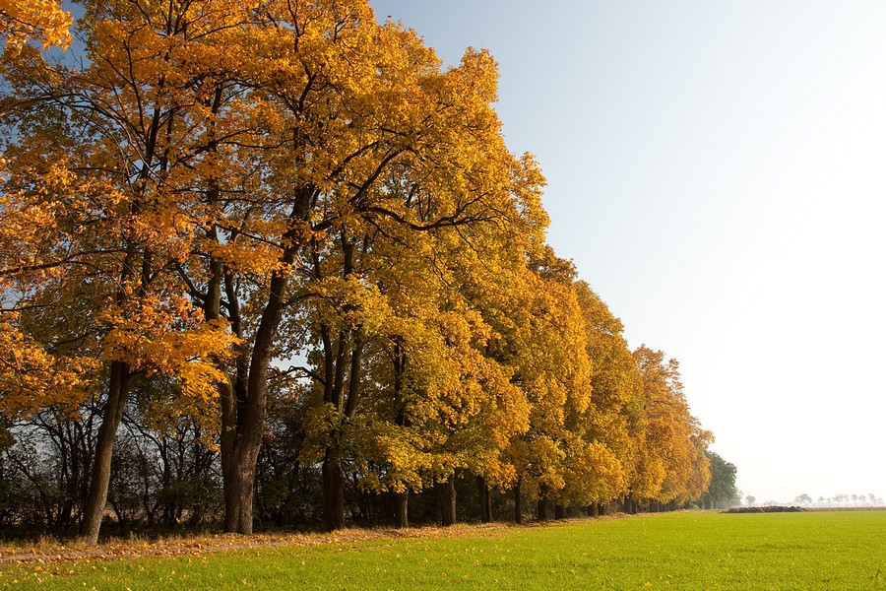
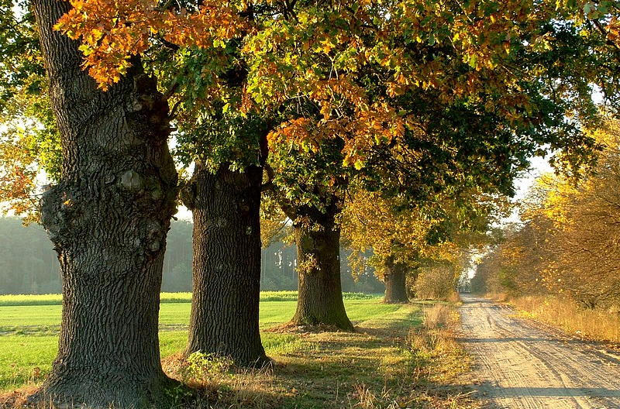
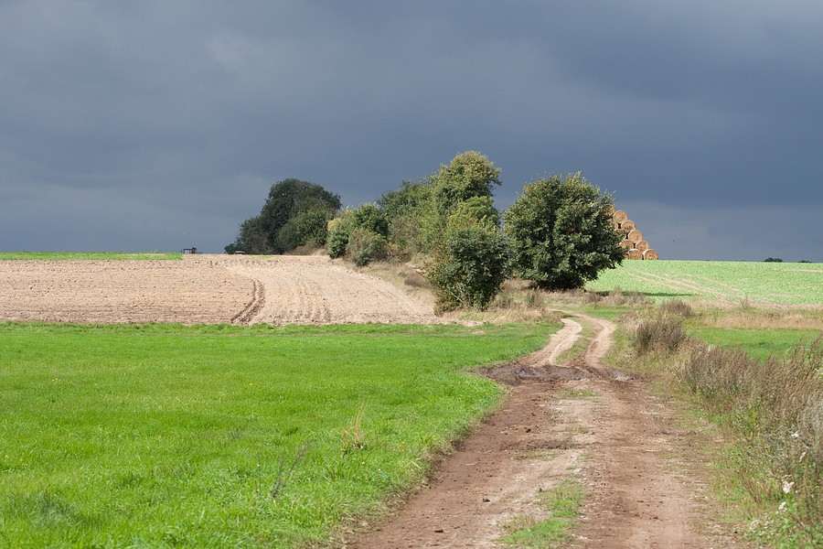
... wielka różnorodność form i składu gatunkowego

Slide 15
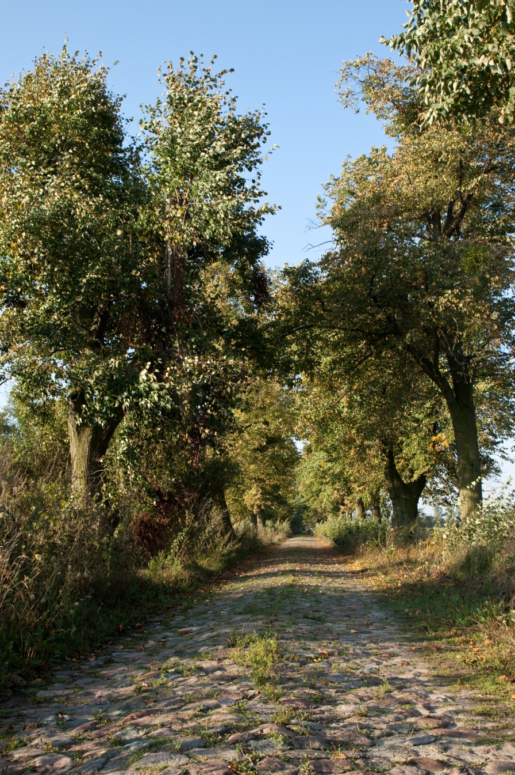
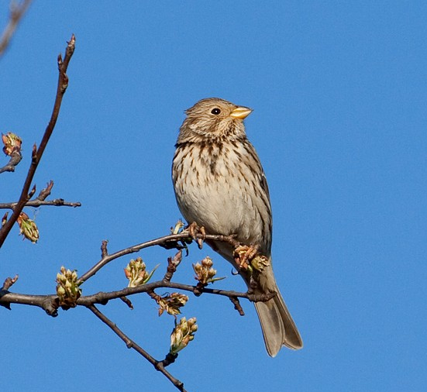
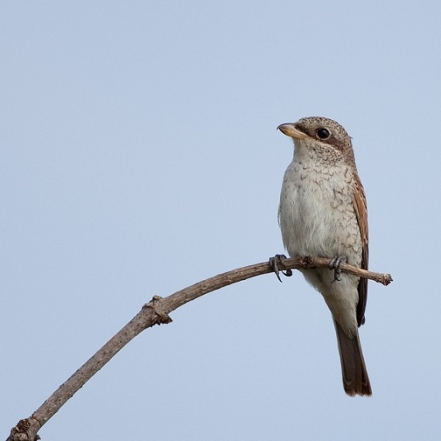
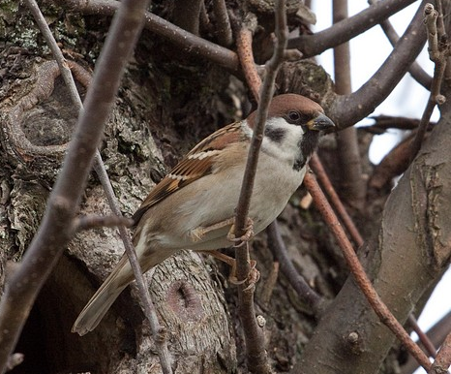
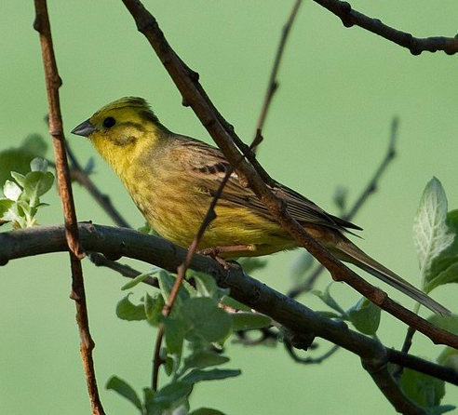
Ptaki zadrzewień śródpolnych:
Gatunki dwuśrodowiskowe (wymagające obecności drzew i pól)

Slide 16
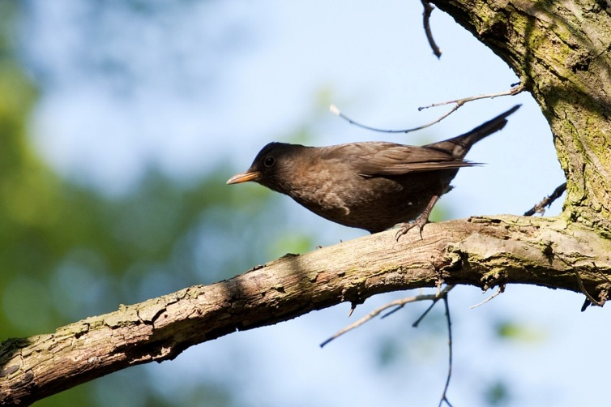
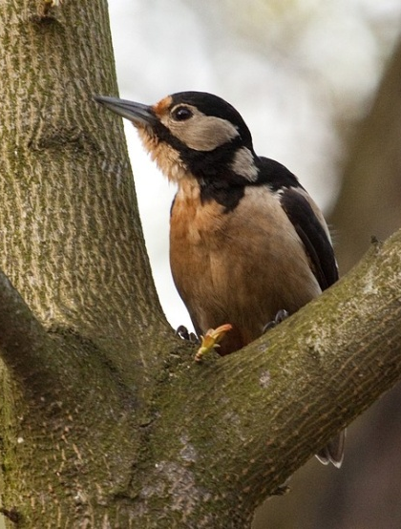
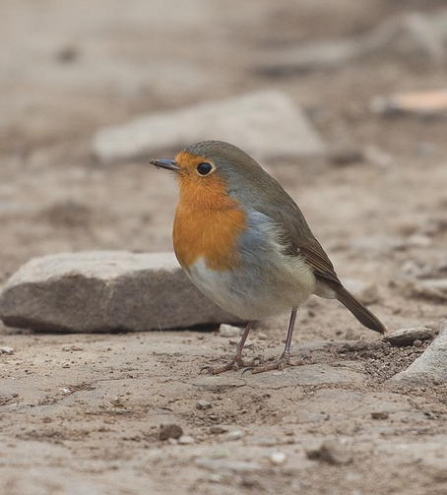
Ptaki zadrzewień śródpolnych:
Gatunki leśne, nie korzystające z pól uprawnych lub łąk

Slide 17
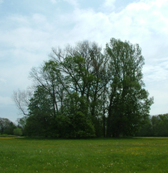
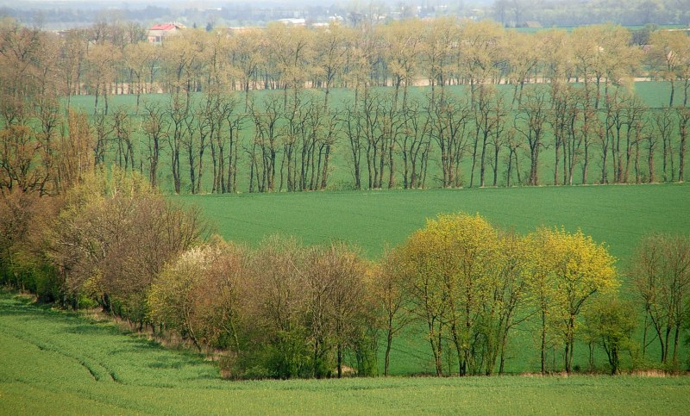
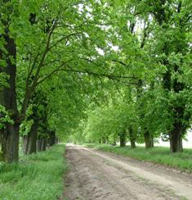
Ptaki zadrzewień
w Parku Krajobrazowym im. gen. D. Chłapowskiego
Kępy Pasy Aleje
Grupa ok. 80 zadrzewień, lata: 1964-2008
  97 gatunków – ok. 40% awifauny Polski
Gromadzki 1970, Kujawa, 1997, 2006, 2007.

Slide 18
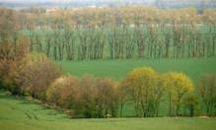
GDZIE NAJWIĘCEJ PTAKÓW ?
 | Kępy (N=21) | Pasy (N=33) | Aleje (N=20)
Liczba gatunków Liczba gatunków/ha Zagęszczenie(pary/ha) | 60 14 15 | 51 17 18 | 32 8 10
Kujawa 1997

Slide 19
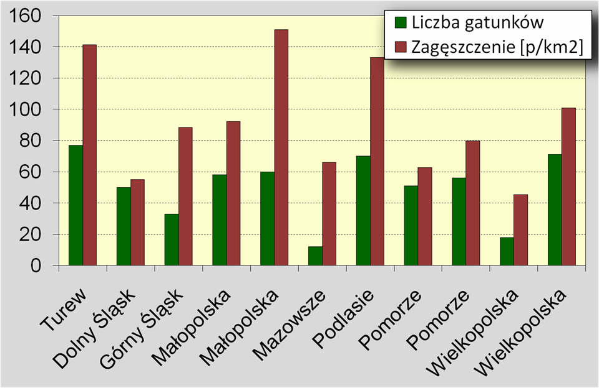
Liczba gatunków i zagęszczenie ptaków
w mozaice środowisk krajobrazu rolniczego
Tryjanowski i in. 2009

Slide 20
Jednak to ważne nie tylko dla ptaków:
Liczne zadrzewienia śródpolne
Wysoki poziom różnorodności biologicznej
Szeroka gama usług ekosystemowych
Poprawa jakości życia ludzi
Np. bogactwo ptaków – grupy wskaźnikowej
Np. oczyszczanie wód oraz redukcja liczby szkodników
Czystsze środowisko, zrównoważony rozwój

Slide 21
Dlaczego zadrzewienia są tak ważne?
Wg Chłapowskiego:
ochrona przeciwwietrzna
źródło drewna
pożytek dla pszczół
dają cień
zwiększają wartość ekonomiczną gospodarstw (dostrzeżenie usług ekosystemowych!)

Slide 22
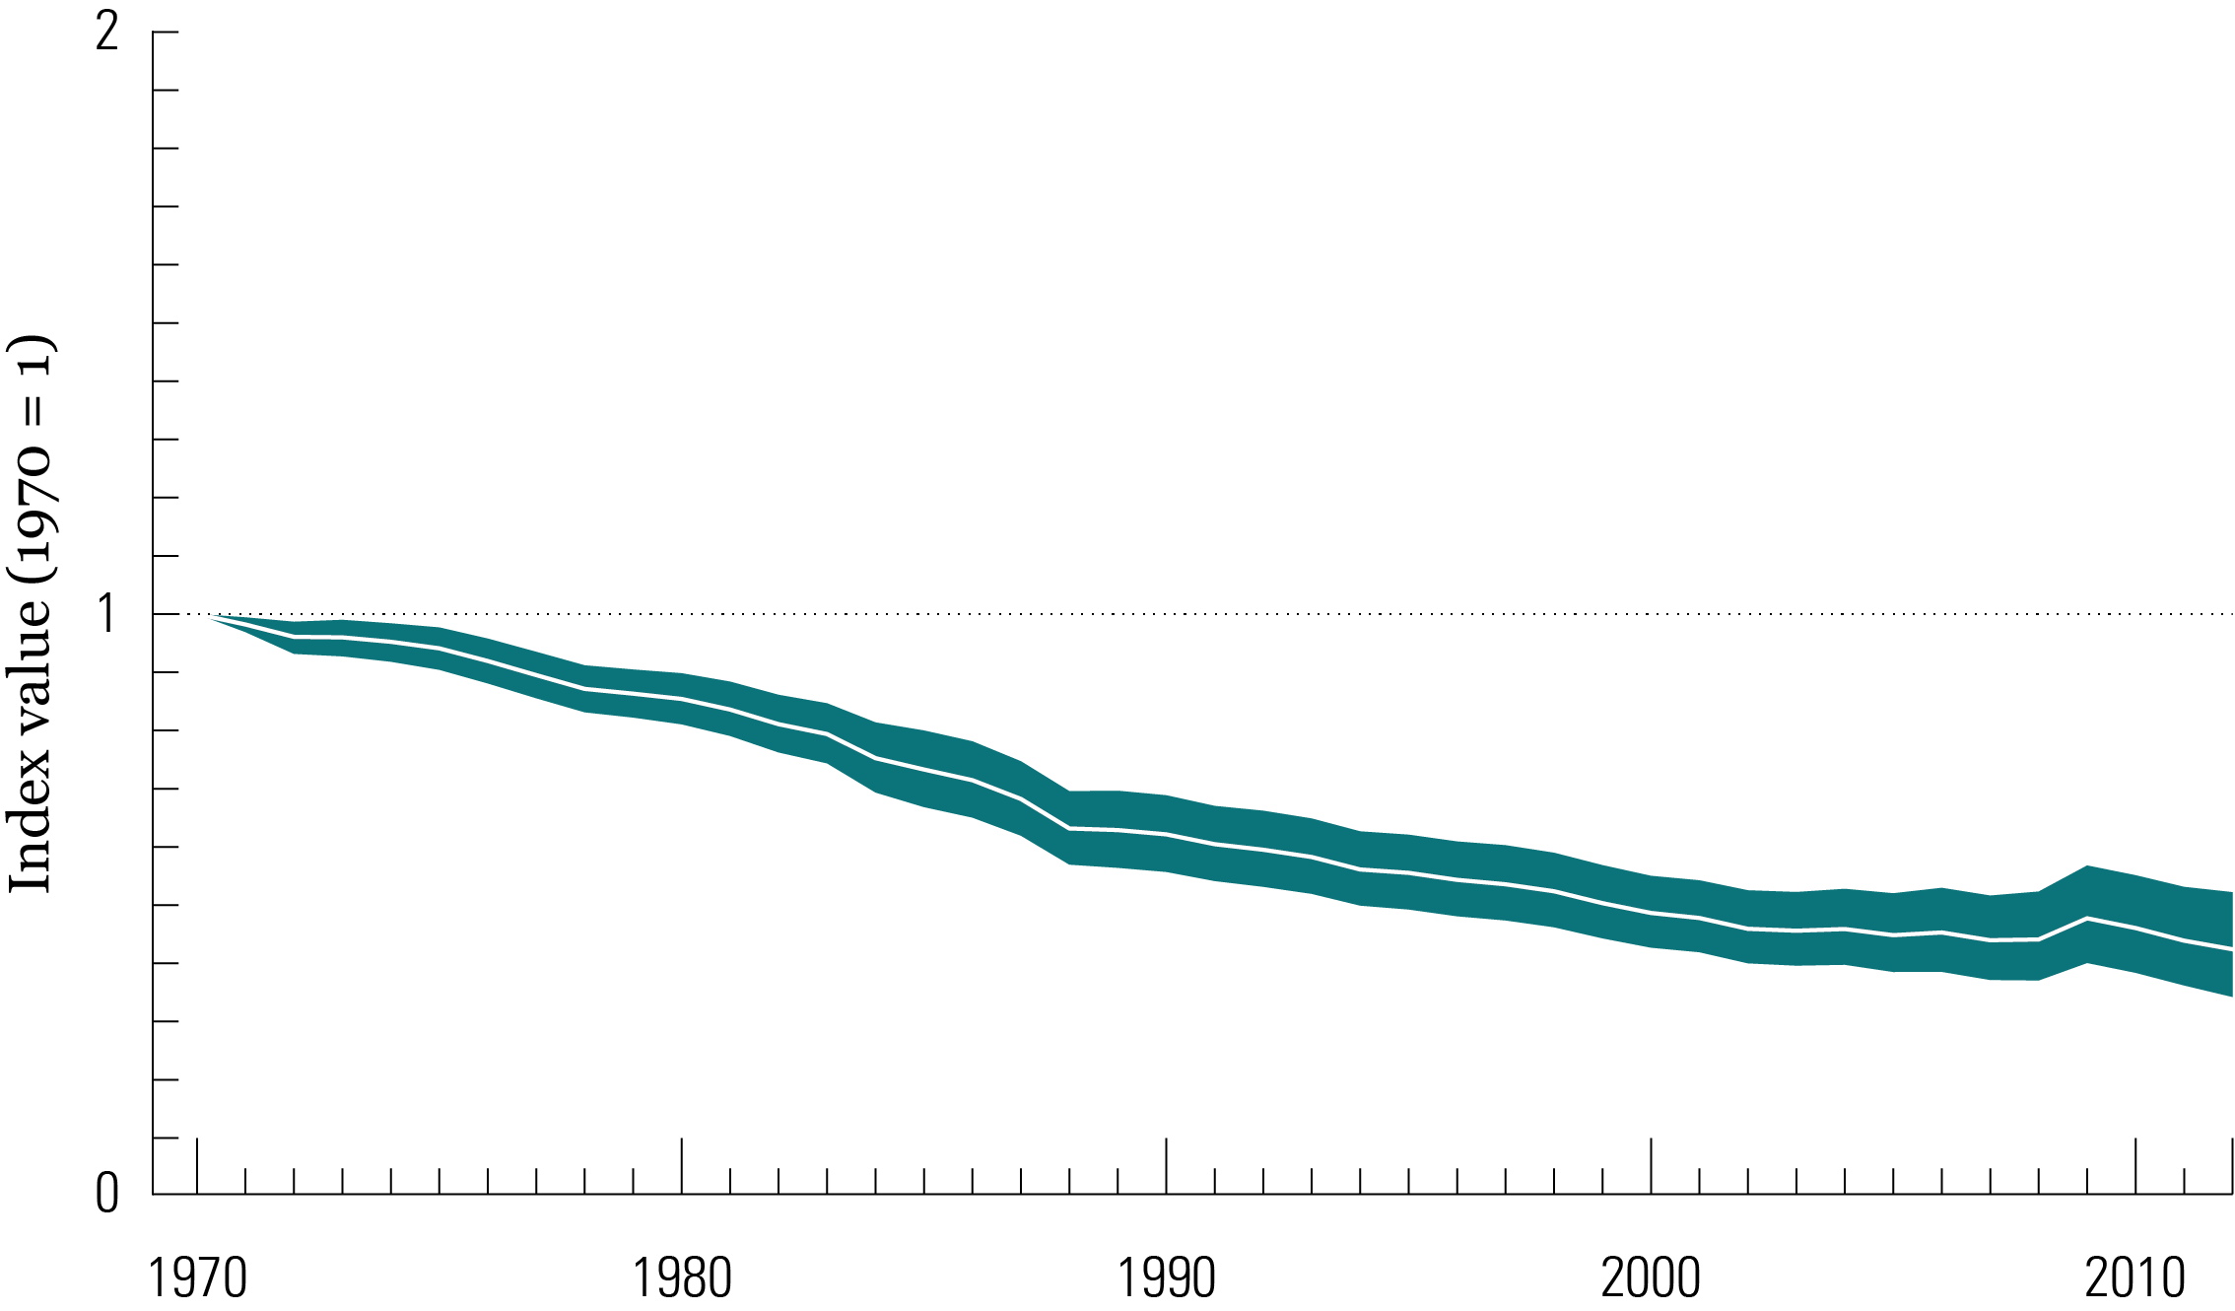
Zmiany w wielkości populacji zwierząt kręgowych na świecie
Living Planet Index (LPI)
18 000 populacji
> 3600 gatunków
ssaki, ptaki, gady, płazy i ryby
WWF i Zool. Soc. of London
42 lata – spadek o 53 %
www.livingplanetindex.org

Slide 23
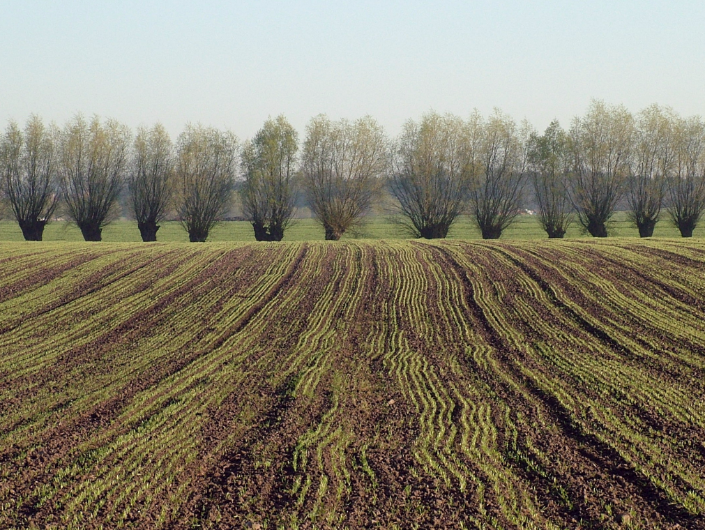
Dziękuję za uwagę!
Pamiętajmy o potrzebie ochrony zadrzewień –
dla przyrody i nas samych

